Slide 1
《对余额宝的扼杀刚开始》
天空时讯

Slide 2
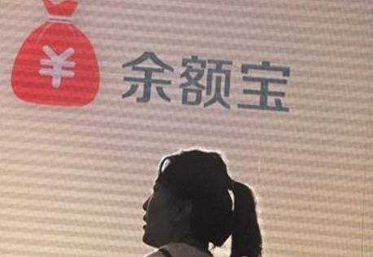
央视评论员炮轰余额宝是吸血鬼。支付宝是怎么应对的呢？
是在其官方微博上发表了一篇长微博，总结为4个字，就是：一笑置之。
但我却似乎看到了余额宝在“颤抖”。央视此举，或许没有背景，但它在一个“恰当”的时机，替银行业说了“恰当”的话。必然会被银行业充分利用——银行对余额宝的绞杀，由此正式启动。
对余额宝的扼杀刚开始

Slide 3
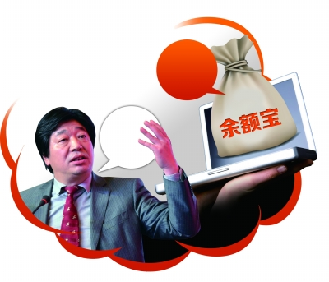
因为互联网基因，余额宝似乎一出生便风华正茂似的，呈现了挑战性姿态。余额宝碰巧触碰到了银行的享用固定的巨大的利息差的霸权，而这是银行的核心利益。这使得这个被互联网公司包装了的基金产品，一下子被赋予了挑战银行甚至是挑战现有金融体系的形象。
挑战者必然会遇到狙击甚至打击。到去年年底，余额宝“圈”了2500亿，让合作方天弘基金一跃成为国内最大基金。现在，是4000亿了。
4000亿相对于银行存款来说，还是毛毛雨。但是，这种颠覆银行核心赢利模式的势头，不可小视。

Slide 4
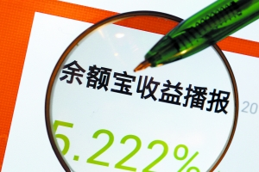
对于余额宝这种东西，银行态度，首先瞧不上、看不起；然后是认为这东西银行也能做，目前一些银行已经推出类似余额宝的产品。上周与两家银行的人闲聊中提到此事，他们作为银行的从业者，还是持蔑视余额宝的态度。一句话：“余额宝能做的，我们也能做。”但是，我相信他们的老板们，不是这么想的。早在去年10月，中国银行业协会副会长杨再平就说，互联网金融让银行家们彻夜难眠。
在余额宝势头正猛的时候，央视评论员将把余额宝炮轰为“吸血鬼”和“寄生虫”，这一舆论支持对于银行来说，正中下怀，恰当好处。
可以肯定，银行狙击和舆论围剿，是余额宝必然会经历的一个阶段。现在，“吸血鬼”和“寄生虫”标签出现，强化了余额宝与传统金融之间的对立。站在对立面的金融巨头，开始行动了。
表面上看，它们的行动，是推出类余额宝产品。工行、中行、交行、平安、招行以及民生银行，都推出了“类余额宝”产品。但无论是被称为吸血鬼，还是以同类产品被贴身紧逼，这对余额宝而言都不是致命的。
这样的行动，不足以让余额宝害怕。即便是被贴上“吸血鬼”的标签，余额宝或许可以一笑置之。

Slide 5
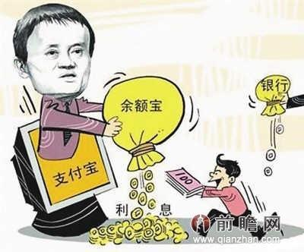
那么，余额宝真的无所畏惧吗？非也。能够扼住余额宝咽喉的，不是市场竞争，不是被质疑冲击经济安全，而是政策风险。
金融的主管部门，管不了互联网企业，但是，互联网企业要做金融，必须与金融企业合作。政策很有可能通过影响与互联网公司合作的金融企业，而将互联网金融纳入到新政策的考量之中。
近期证监会召集货币基金规模居前的十余家基金公司一把手开会，专门提示风险问题。证监会可能下发关于货币基金风险提示的文件，货币基金有可能迎来最严格的一次监管规定。从监管者的角度来讲，安全永远是第一位的。
如何提高安全性，无外乎两个方面下手，一是增加风险准备金，一是降低收益率。这两手足以弄死余额宝。
政策的安全要求是，是一把双刃剑，没有安全，就没有一切，想要创新，就可能增加风险。二者的平衡，全靠政策。政策的保守属性，注定让余额宝接下来面临更大的挑战。

Slide 6
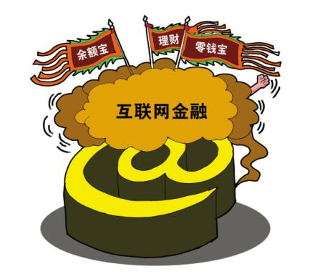
在中国，互联网一度是“法外之地”。这个产业是从“天上掉下来”的——它直接从国外复制过来，国内没有相应的监管机构。这些互联网机构，大多注册于境外，他们干的事儿，当局者刚开始的时候，根本看不懂，也无从下手管。一个漫长的监管时间差，让互联网在中国迅速野蛮生长。
它颠覆了传统的信息传播模式，颠覆了传统的传媒出版模式。让这些本来就弱势的行业，在10年的时间里濒临崩溃。
但是，这一次，它要颠覆的金融，就不会那么容易了。金融是一个重要的既得利益集团，这个集团很容易影响政策及政策的走向。用政策之刀砍杀余额宝，估计为期不远了。

Slide 7
《别嫌工资少，高薪的条件你符合几条》
心理建设

Slide 8

别嫌工资少，高薪的条件你符合几条

Slide 9
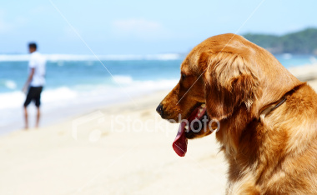
一、忠诚
单位可能开除有能力的员工，但对一个忠心耿耿的人，不会有领导愿意让他走，他会成为单位这个铁打营盘中最长久的战士，而且是最有发展前景的员工。
1、 站在老板的立场上思考问题；
2、 与上级分享你的想法；
3、 时刻维护公司的利益；
4、 琢磨为公司赚钱；
5、 在外界诱惑面前经得起考验。

Slide 10
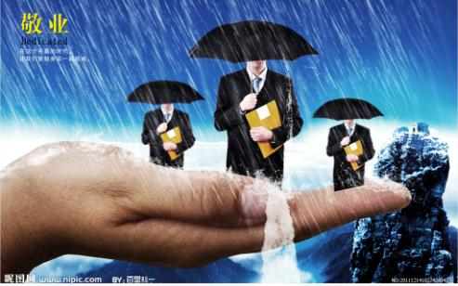
二、敬业
随着社会进步，人们的知识背景越来越趋同。学历、文凭已不再是公司挑选员工的首要条件。很多公司考察员工的第一条件就是敬业，其次才是专业水平。
1、 工作的目的不仅仅在于报酬；
2、 提供超出报酬的服务与努力；
3、 乐意为工作作出个人牺牲；
4、 模糊上下班概念，完成工作再谈休息；
5、 重视工作中的每一个细节。

Slide 11
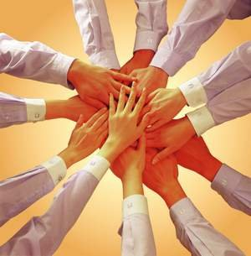
三、积极
不要事事等人交代，一个人只要能自动自发地做好一切，哪怕起点比别人低，也会有很大的发展，自发的人永远受老板欢迎。
1、 从“要我做”到“我要做”；
2、 主动分担一些“分外”事；
3、 先做后说，给上司惊喜；
4、 学会毛遂自荐；
5、 高标准要求：要求一步，做到三步；
6、 拿捏好主动的尺度，不要急于表现、出风头甚至抢别人的工作。

Slide 12
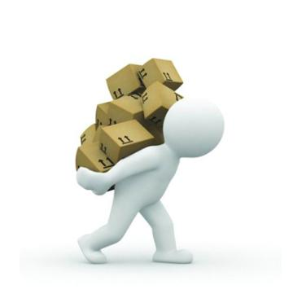
四、负责
勇于承担责任的人，对企业有着重要的意义，一个人工作能力可以比别人差，但是一定不能缺乏责任感，凡事推三阻四、找客观原因，而不反思自己，一定会失去上级的信任。
1、 责任的核心在于责任心；
2、 把每一件小事都做好；
3、 言必信，行必果；
4、 错就是错，绝对不要找借口；
5、 让问题的皮球至于你；
6、 不因一点疏忽而铸成大错。

Slide 13

五、效率
高效的工作习惯是每个可望成功的人所必备的，也是每个单位都非常看重的。
1、 跟穷忙瞎忙说“再见”；
2、 心无旁骛，专心致志；
3、 量化、细化每天的工作；
4、 拖延是最狠毒的职业杀手；
5、 牢记优先，要事第一；
6、 防止完美主义成为效率的大敌。

Slide 14
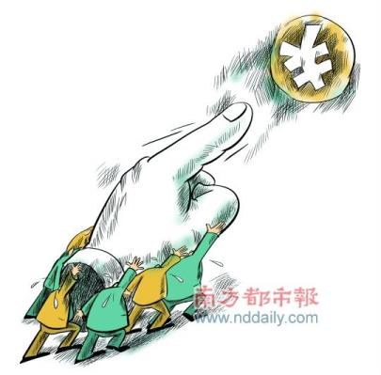
六、结果
“无论黑猫、白猫，抓得到老鼠就是好猫！”，无论苦干、巧干，出成绩的员工才会受到众人的肯定。企业重视的是你有多少“功”，而不是有多少“苦”。
1、 一开始就要想怎样把事情做成；
2、 办法永远要比问题多；
3、 聪明地工作而不仅仅是努力工作；
4、 没有条件，就创造条件；
5、 把任务完成得超出预期。

Slide 15

七、沟通
不好沟通者，即便自己再有才，也只是一个人的才干，既不能传承，又无法进步；好沟通者，哪怕很平庸，也可以边干边学，最终实现自己的价值。
1、 沟通和八卦是两回事；
2、 不说和说得过多都是一种错；
3、 带着方案去提问题，当面沟通，当场解决；
4、 培养接受批评的情商；
5、 胸怀大局，既报喜也报忧；
6、 内部可以有矛盾，对外一定要一致。

Slide 16
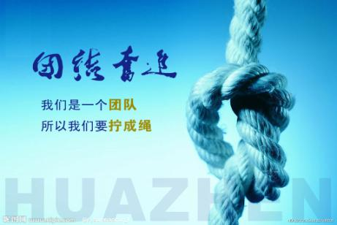
八、团队
团队提前，自我退后。不管个人能力多强，只要伤害到团队，公司决不会让你久留——不要认为缺了你一个，团队就无法运转！
1、 滴水融入大海，个人融入团队；
2、 服从总体安排；
3、 遵守纪律才能保证战斗力；
4、 不做团队的“短板”，如果现在是，就要给自己“增高”；
5、 多为别人、为团队考虑。

Slide 17

九、进取
个人永远要跟上企业的步伐，企业永远要跟上市场的步伐；无论是职场还是市场，无论是个人还是企业，参与者都不希望被淘汰。为此就一定要前进，停就意味着放弃，意味着出局！
1、 以空杯心态去学习、去汲取；
2、 不要总生气，而要争气；
3、 不要一年经验重复用十年；
4、 挤时间给自己“增高”、“充电”；
5、 发展自己的“比较优势”；
6、 挑战自我，未雨绸缪。

Slide 18
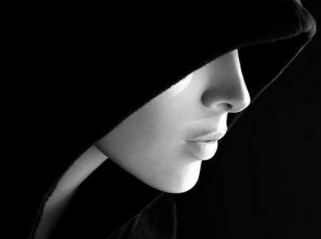
十、低调
才高不必自傲，不要以为自己不说、不宣扬，别人就看不到你的功劳。所以别在同事面前炫耀。
1、 不要邀功请赏；
2、 克服“大材小用”的心理；
3、 不要摆架子耍资格；
4、 凡是人，皆须敬；
5、 努力做到名实相符，要配的上自己的位置；
6、 成绩只是开始，荣誉当作动力。

Slide 19
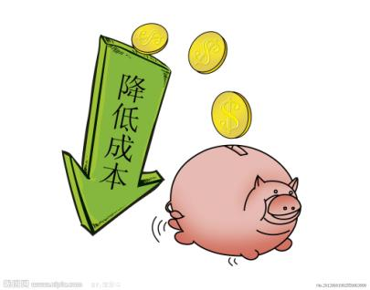
十一、成本
节约，但不可抠门。不要把公司的钱不当钱，公司“锅”里有，员工“碗”里才有；同样，“锅”里多，“碗”里也自然就多。而掌勺的，恰恰就是你自己。
1、 报销账目，一定要诚信；
2、 不耍小聪明，不贪小便宜；
3、 不浪费公司的资源，哪怕是一张纸；
4、 珍惜工作的每一分钟时间；
5、 每付出成本，都要力争最大收益；
6、 记住：省下的，就是利润！

Slide 20
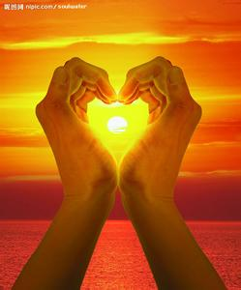
十二、感恩
为什么我们能允许自己的过失，却对他人、对公司有这么多的抱怨?再有才华的人，也需要别人给你做事的机会，也需要他人对你或大或小的帮助。你现在的幸福不是你一个人就能成就的。
1、 老板给了你饭碗；
2、 工作给你的不仅是报酬，还有学习、成长的机会；
3、 同事给了你工作中的配合；
4、 客户帮你创造了业绩；
5、 对手让你看到距离和发展空间；
6、 批评者让你不断完善自我。
先做好自己，再提要求；做人做事都应该照此！

Slide 21
《这才是世界最珍贵的奢饰品》
生活认知

Slide 22
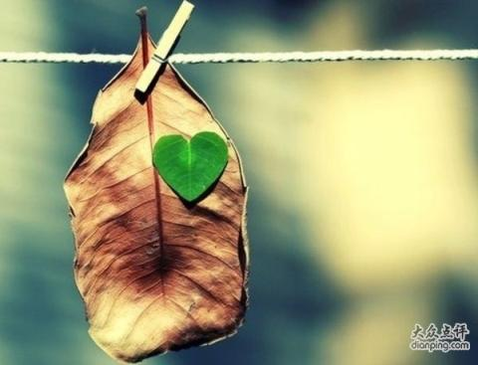
最新世界排名前十位的奢侈品
真正的奢侈品是什么？不是爱马仕背包和宾利轿车，更不是劳力士与百达翡丽。

Slide 23

2、生生不息的信念

Slide 24
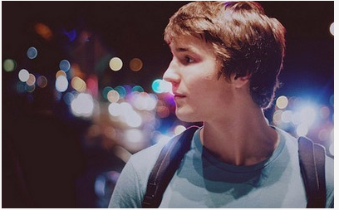
3、背包走天下的健康体魄。

Slide 25
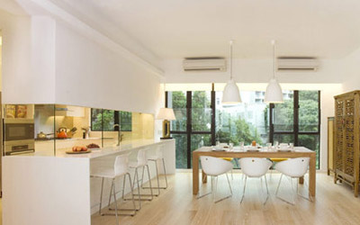
4、愉悦和舒心的创业环境。

Slide 26
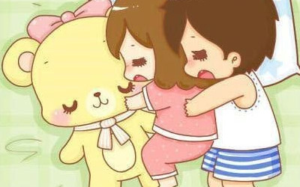
5、安稳平和的睡眠。

Slide 27
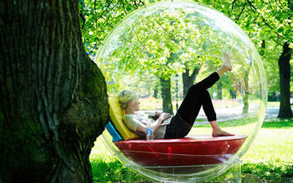
6、享受属于自己空间与时间的生活。

Slide 28
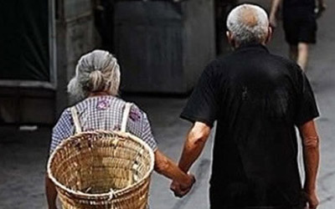
7、牵手一个教会你爱与被爱的人。

Slide 29

8、品味美好的心情。

Slide 30

9、自由的心态与宽广的胸襟。

Slide 31
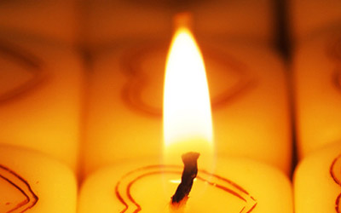
10、点燃他人希望的精神特质。

Slide 32
点亮人生

Slide 33
  用阳光烧敌船
古希腊有位著名科学家叫阿基米德。他有许多创造发明，大家都很尊敬他。
这天，罗马侵略者乘着一艘战船，又来攻城了。青壮年们不在，城里只有老人、妇人和孩子。大家都吓坏了，一起来找阿基米德，要他想办法把敌人赶跑。
阿基米德走上城墙，他看见罗马战船越来越近，船上的风帆不久前刚上过油。阿基米德抬头望天，阳光很烈，照得人眼睛都睁不开。他灵机一动，高兴地说：“有办法啦！放火烧船！”
于是，他指挥大家一起行动，叫大家每人拿一面镜子对准战船。千万面镜子反射阳光集中到一个点——敌船的风帆上，使这个点温度迅速升高，上过油的风帆很容易就起火燃烧了。敌人防不胜防，只好纷纷跳水逃命。

Slide 34
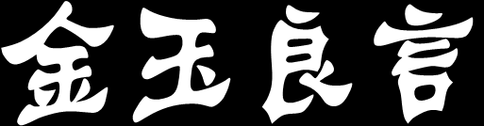
有智慧的人，总以别人无法想像到的智慧，去做好别人更加想不到的事情。

